Slide 1

Liikuma kutsuv omavalitsus ei teki juhuslikult
Maiu Merihein, juhatuse liige
Liikumisharrastuse kompetentsikeskus
30.10.2026

Slide 2

Kas meie omavalitsuses on igapäevane liikumine teadlike otsuste tulemus või juhuse küsimus?

Slide 3
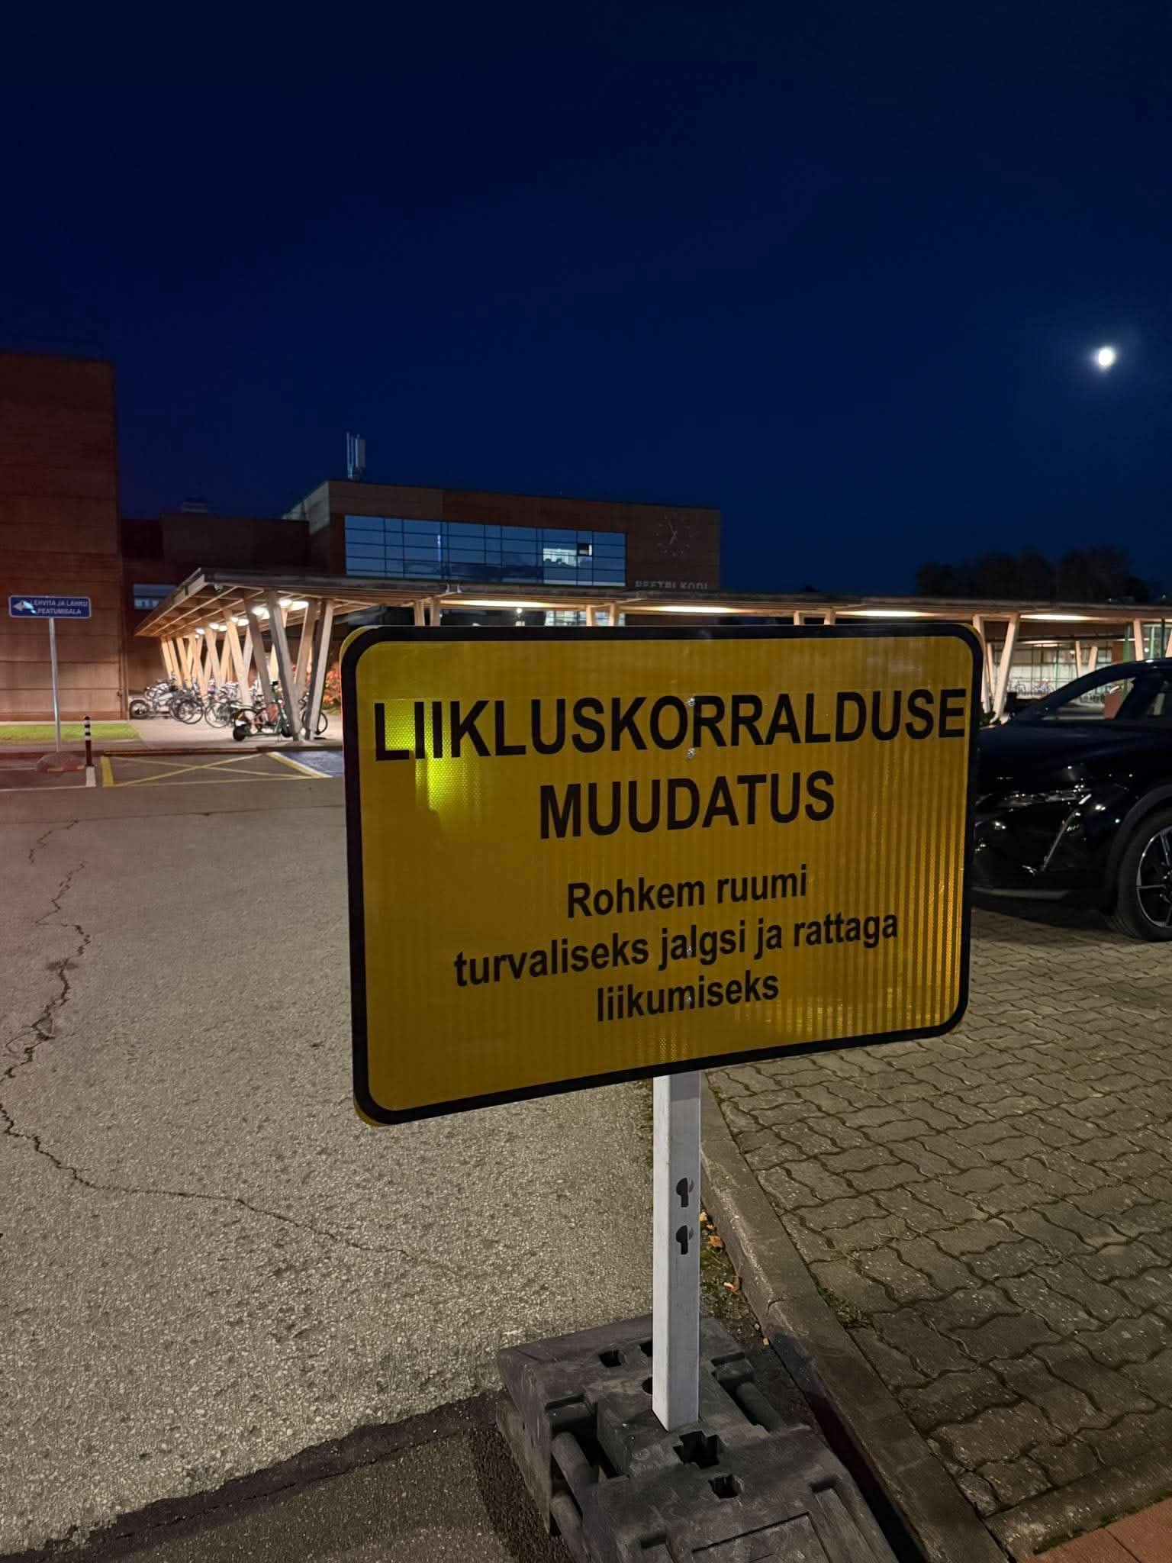
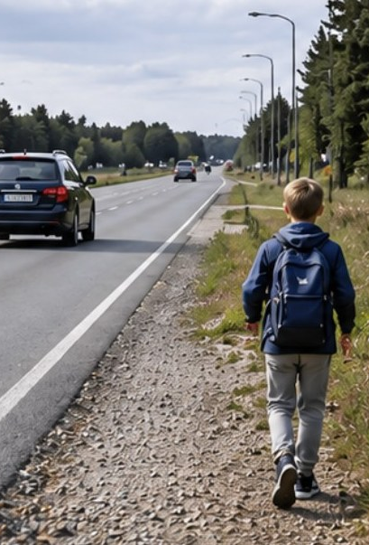
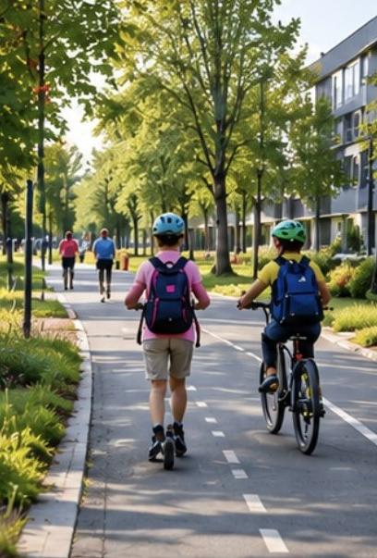
Liikumisharjumusi kujundavad meie otsused
Turvaline koolitee, ligipääsetav avalik ruum ja head ühendused mõjutavad igapäevaseid valikuid.
Keskkond võib liikumist toetada või takistada
Notes:
Allikas: Eesti elanike liikumisharrastusega tegelemine, 2025 (Turu-uuringute AS, LHKK)

Slide 4
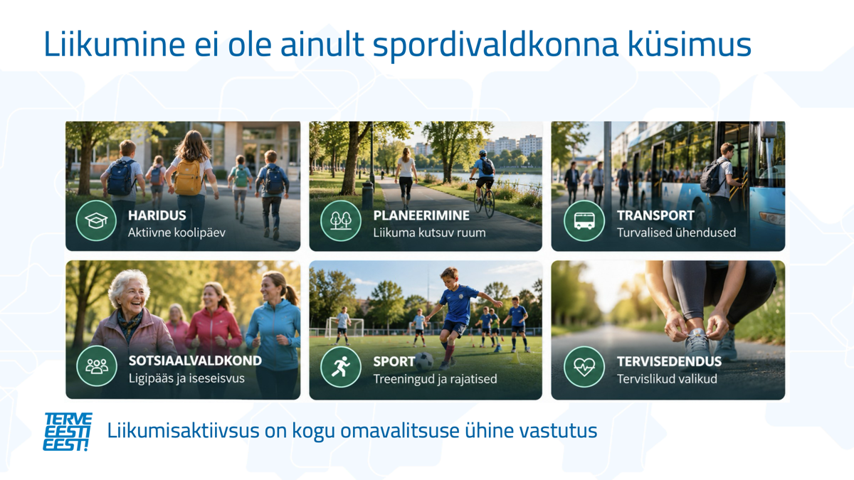
PÕHISÕNUM 1

Slide 5
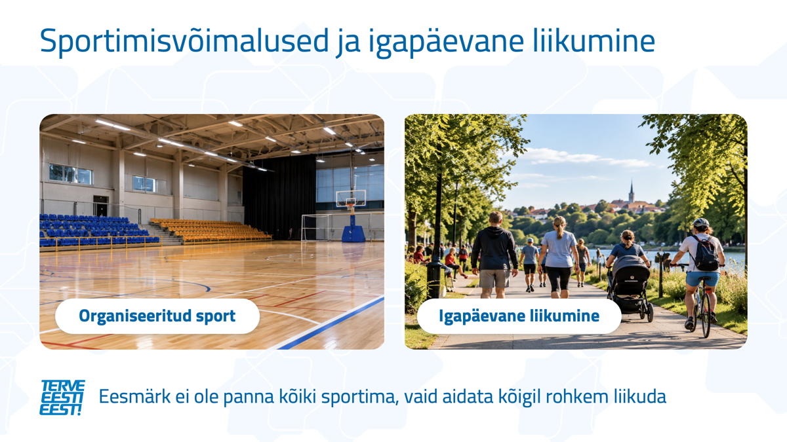
PÕHISÕNUM 2

Slide 6
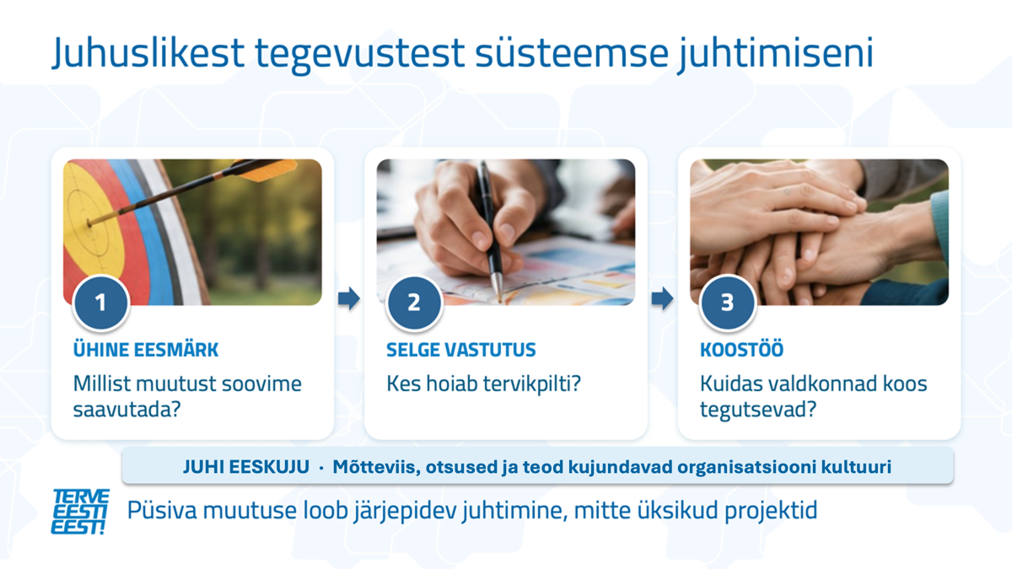
PÕHISÕNUM 3

Slide 7

Kolm küsimust igale omavalitsusjuhile
1
EESMÄRK
Kas meil on ühine eesmärk elanike liikumisaktiivsuse suurendamiseks?
2
VASTUTUS
Kas on selge, kes selle eesmärgi saavutamise eest vastutab?
3
TULEMUS
Kas me teame, kas meie tegevused päriselt suurendavad inimeste liikumist?

Slide 8
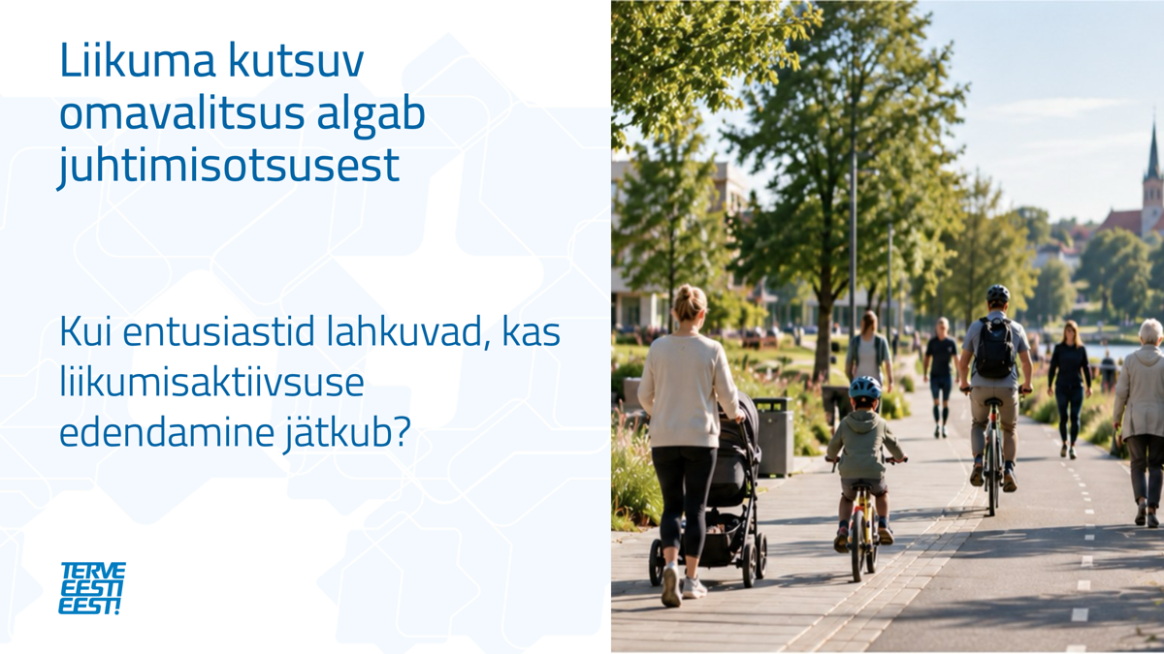
Millist eeskuju anname oma otsuste ja igapäevase käitumisega?
Mõtteviis. Otsused. Teod.

Slide 9
Aitäh!

